Slide 1
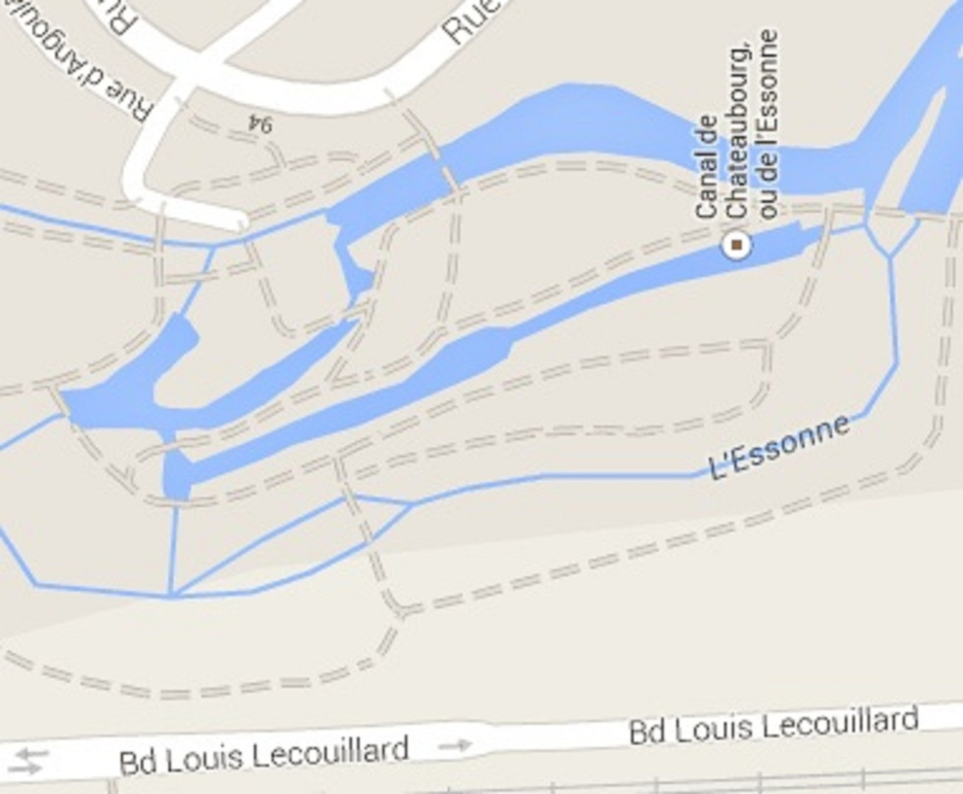
Le parc la Nacelle
Tidiane & Laurenzia
Pour nous repérer dans le parc de la Nacelle, Nous avons
utilisés un plan fourni par Mr.Toulan.

Slide 2
Photo de l’Essonne.
PHOTO DE L’ESSONNE

Slide 3
Les Lézards.
Les lézards sont des petits reptiles de l'ordre des Squamates. Ils partagent le fait d'avoir quatre pattes.

Slide 4
L’Aulne .
Cet arbre est un Aulne.
Ces feuilles font comme des petites courbes sur les côtés latéraux.

Slide 5
Le saule pleureur
Cet arbre est un Saule Pleureur*
Il a des dents fines et de longues pointes.Il peut mesurer jusqu’à 25 mètres.
*Arbre dont les rameaux pendent.

Slide 6
Le Bambou.
Le Bambou est une plante aquatique.
La tige est un long cylindre.

Slide 7
Le Nénuphar
Le Nénuphar est une plante aquatique à feuilles flottantes.

Slide 8
L’Essonne.
L’Essonne est une rivière traversant plusieurs villes comme Corbeil, Moulin-Galant..

Slide 9
Iris des Marais.
L’Iris des Marais est une plante poussant le long des rivières dont les feuilles forment des touffes.
Les nervures sont parallèles.

Slide 10
Le Champignon.

Slide 11
L’Erable.
L’Erable est un arbre qui porte de grandes feuilles(15 cm de large) découpées en 5 à 7 lobes.

Slide 12
Les Roseaux.
Le Roseau est une plante pouvant mesurer jusqu’à 2 mètres.
Les fleurs sont aux sommet comme un plumeau.

Slide 13
Un grand merci pour ceux qui ont visionner notre Document sur « Les Plantes Aquatiques » fait pendant deux séances accompagnés par Mr.Langlais & Mr.Toulan.
Cordialement Tidiane et Laurenzia.

